Slide 1
Physique Statistique (L3)
ENS-Lyon UCBL (Lyon 1)
Frédéric Caupin
Chapitre II
Cinétique des gaz

Slide 2
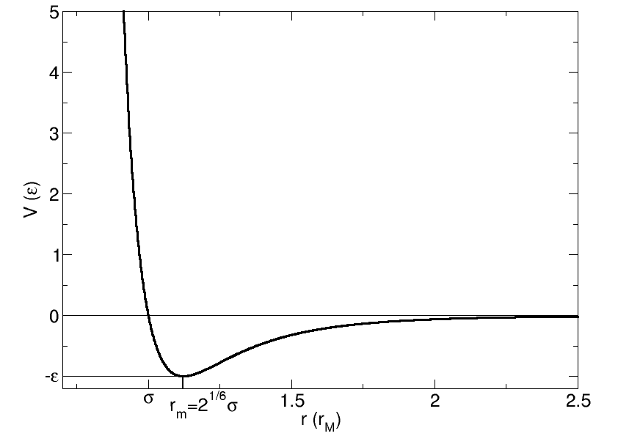
Le potentiel de Lennard-Jones
 | Neon | Argon | Krypton | Xenon
ε/k_{B} (K) | 47,0 | 119,8 | 167,0 | 257,4
σ (nm) | 0,272 | 0,3405 | 0,367 | 0,3924
M (g/mol) | 20,18 | 39,95 | 83,80 | 131,29
T éb. (K) | 27,07 | 87,3 | 119,93 | 165,03

Slide 3
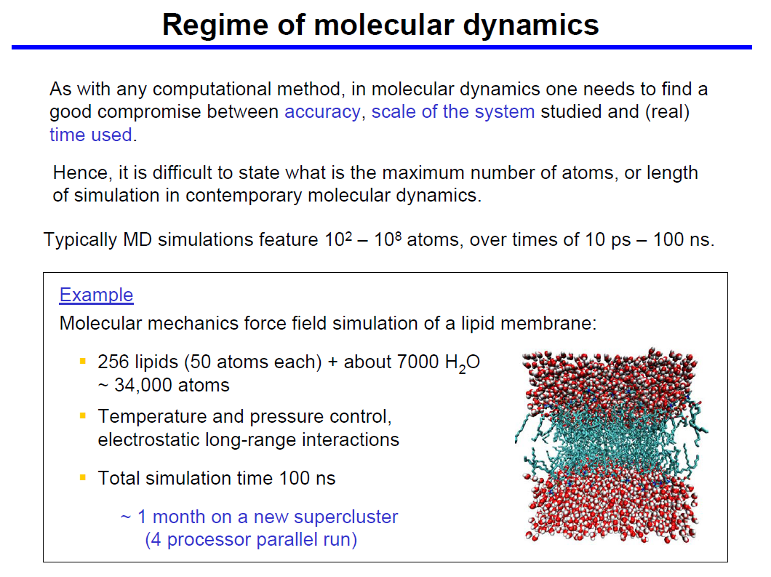

Slide 4
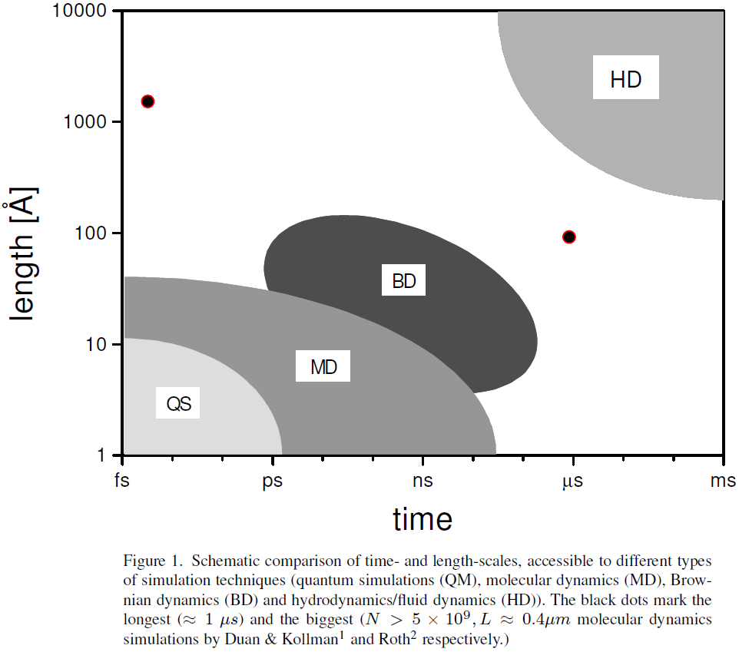
Taille typique des simulations

Slide 5
Atmosphère, atmosphère…
Particule | M (g/mol) | v quad. moy. @300 K (m/s) | v quad. moy. @550 K (m/s)
O₂ | 32 | 484 | 655
N₂ | 28 | 517 | 764
He | 4 | 1370 | 2180
H₂ | 2 | 1930 | 5220
Planète | Vitesse de libération (m/s)
Terre | 11 200
Lune | 2 400
Mars | 5 000

Slide 6
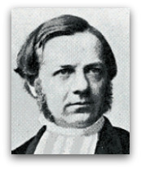
Pas de physique à table !
« Si j’étais assis au bout d’une longue salle à manger et qu’un majordome apportait le dîner à l’autre bout, il faudrait un certain temps avant que je puisse sentir ce que je suis sur le point de manger. Si les atomes volaient à plusieurs centaines de mètres par seconde, je devrais sentir le dîner aussitôt que je le vois. »
Christoph Buys-Ballot, Ann. Phys. 103 240 (1858)
Les atomes ne vont pas en ligne droite
sur de telles distances !

Slide 7
Le libre parcours moyen (Clausius 1857)
= 104 nm
P=0,1 MPa
T=300K
distance entre particules
vitesse moyenne v ≈ 500 m/s
temps de collision τ ≈ 0,2 ns
i.e. 5 milliards de collisions par secondes !

Slide 8
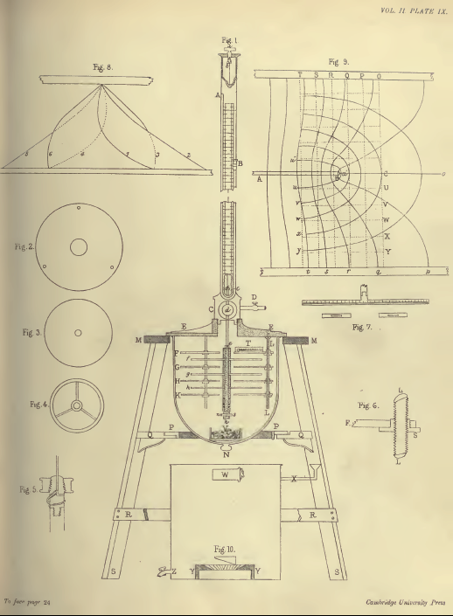
La taille des atomes (1865)
Viscosité : Maxwell, Meyer
Diffusion : Graham et Loschmidt
Conductivité thermique : Stefan
T=273 K | Neon | Argon | Xenon
η (µPl) | 29,74 | 20,99 | 21,1
M (g/mol) | 20,18 | 39,95 | 131,29
σ calc. (nm) | 0,22 | 0,31 | 0,42
σ L-J (nm) | 0,272 | 0,3405 | 0,3924

Slide 9
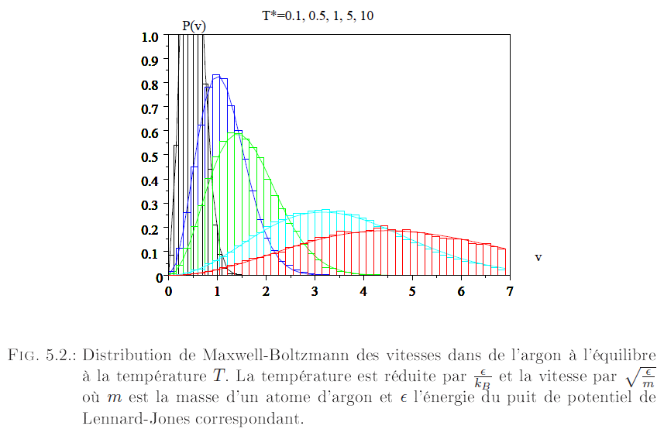
Distribution de Maxwell

Slide 10
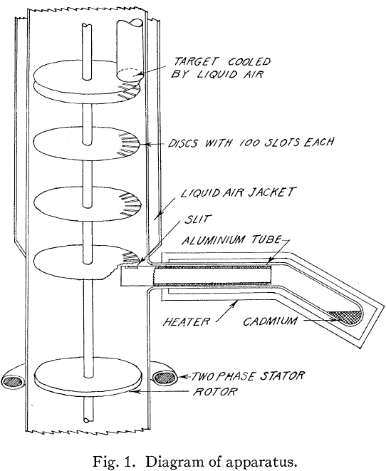

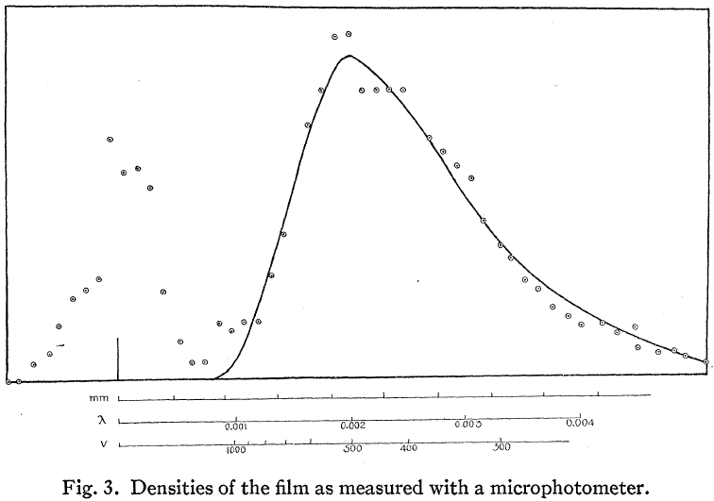
Vérification de la distribution de Maxwell
Par ex. : Eldridge, Phys. Rev. 30 931 (1927)

Slide 11
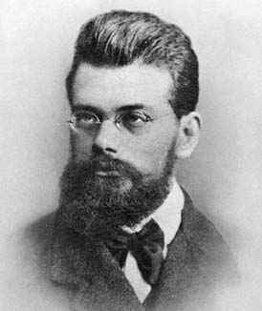
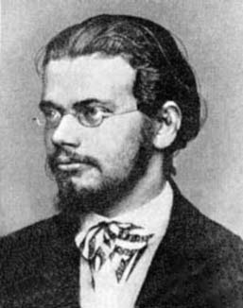
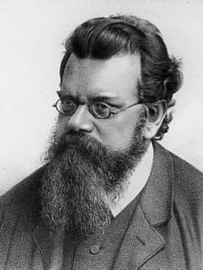
Ludwig Boltzmann (1844-1906)

Slide 12
Ludwig Boltzmann (1844-1906)
La flèche du temps

Slide 13
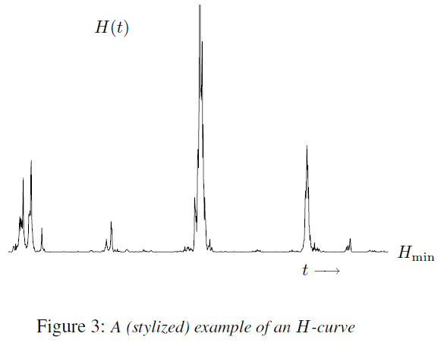
L’allure de H

Slide 14
Application aux réactions chimiques
Voir les diapositives de
http://pages.usherbrooke.ca/payotte/Cours/CPH407/Chapitre6.ppt

